Slide 1
UML - Unified Modeling Language
Radócz Balázs
CONFIDENTIAL | © 2025 EPAM Systems, Inc.

Slide 2

Irodalom
Jeszenszky Péter - Programozás technológiák, UML diasor, 2018 : https://arato.inf.unideb.hu/jeszenszky.peter/download/prt/presentations/uml.pdf
Harald Störrle: UML ​2, 2007, Budapest, Panem
Introduction To OMG's Unified Modeling Language http://www.omg.org/UML/what-is-uml.htm
OMG Unified Modeling Language (OMG UML) Version 2.5.1. December 2017. http://www.omg.org/spec/2.5.1/
Szoftverfejlesztés - Az UML és fontosabb diagramjai (prezentáció) - https://slideplayer.hu/slide/2069589/
Szoftverfejlesztés - Ficsor Lajos, Krizsán Zoltán, Mileff Péter, https://www.tankonyvtar.hu/hu/tartalom/tamop425/0046_szoftverfejlesztes/adatok.html
https://www.uml-diagrams.org

Slide 3
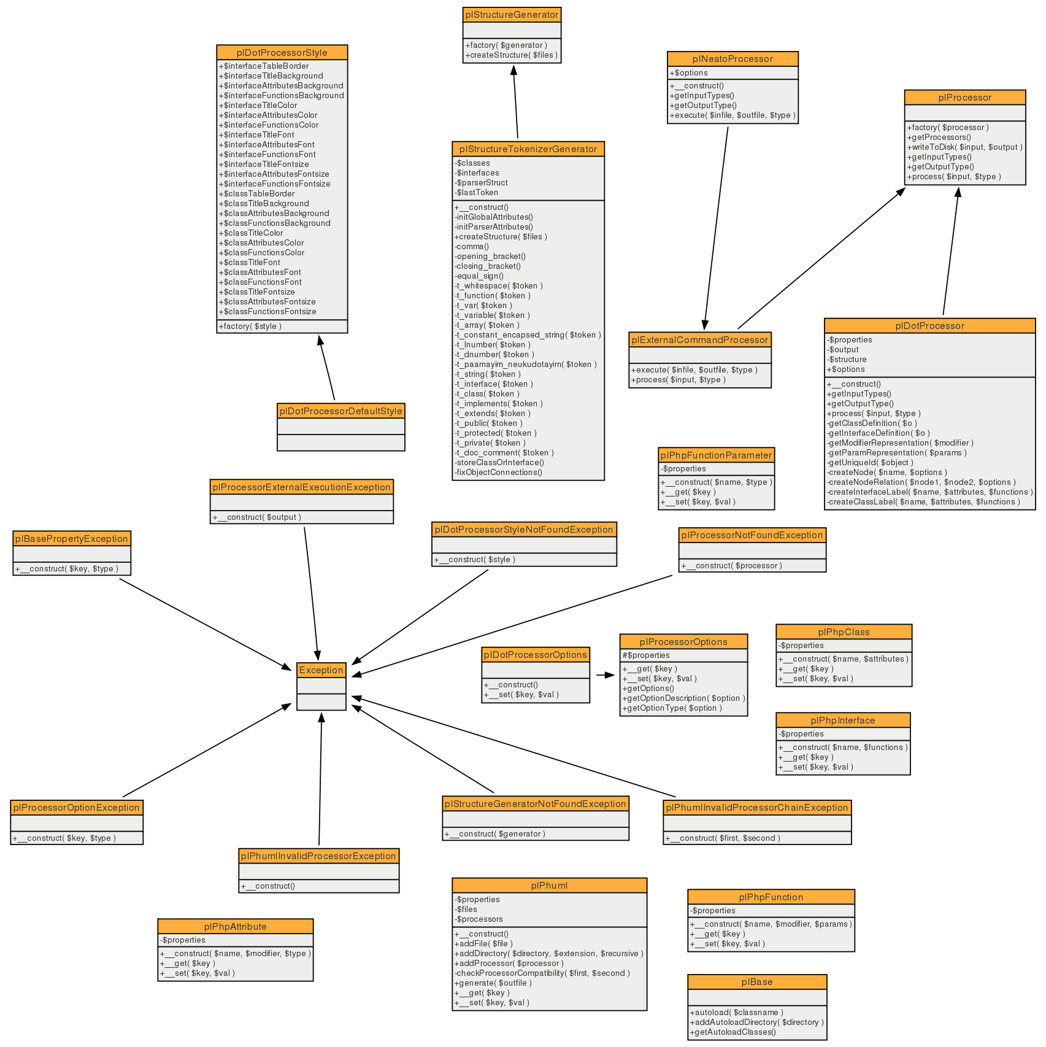
Mi az UML?
Modellező nyelv, ami rendszerek modelljeinek vizuális dokumentálását teszi lehetővé.
“The Unified Modeling Language (UML) is a language for specifying, visualizing, constructing, and documenting the artifacts of software systems, as well as for business modeling and other non-software systems. The UML represents a collection of the best engineering practices that have proven successful in the modeling of large and complex systems.”

Slide 4
Mi nem az UML?
Nem programozási nyelv
Nem szoftverfejlesztési módszertan
Nem általános folyamatmodell
Nem televíziós sorozat
Nem étel
Nem ...
(Az igazsághoz hozzátartozik, hogy az UML rövidíti a Unconditional Maximum Likelihood módszert is, ami egy statisztikai becslési módszer, de mi jelenleg nem ebben a jelentésében tárgyaljuk az UML-t.)

Slide 5
Az UML rövid története
Az 1970-es években megjelennek az első strukturált szoftverfejlsztési módszertanok
A 1980-as években az első objektumorientált módszerek
A módszerek között apróbb eltérések is komoly vitákat váltottak ki a terület szakértői között (War of Methodologies)
Szükséges volt közelíteni az egyes irányzatokat egymáshoz
  „Three Amigos”
    Grandy Booch
    Jim Rumbaugh (OMT)
    Ivar Jacobson (OOSE)
A szabványosítási törekvés eredményeként 1995-ben az OMG (Object Management Group) kiadja az UML 0.9 verziót.
Jelenleg a legfrissebb verziója a 2.5.1 verzió, melyet 2017. decemberben adtak ki

Slide 6
Mi a modell?
A modell egy “eredeti” leképezése, mely alapján könnyebben, olcsóbban, gyorsabban vagy egyáltalán korábban tehetők előrejelzések az eredetiről.
  szervezeti és/vagy műszaki folyamatok → elmezés és tervezés
  egy meglévő alkalmazásrendszer → dokumentáció
A rendszert minden esetben egy adott nézőpontból írja le
A modellezés értelmezhető a szoftverfejlesztési életciklus minden fázisában
  Jelentős hangsúlya azonban a korai szakaszokban van

Slide 7
A modell fontossága
“leggyakrabban a követelmények felállításánál, vagy a tervezésnél csúsznak be hibák, és minnél később kerülnek eltávolításra, az annál költségesebb” (Endres és Romback, 2003)
A megfelelő, valid modellre fordított idő megtérül.

Slide 8
Mi a meta modell?
A metamodell a modell modelje.
  Az UML metamodellje egy olyan modell, amely teljes egészében modellezi önmagát
  Egy megfelelő metamodell további modellek kialakítását is lehetővé teszi
Meta Object Facility
  A MOF egy nyílt és platformfüggetlen metaadat kezelő keretrendszert és kapcsolódó metaadat szolgáltatásokat biztosít, melyek lehetővé teszik modell- és metaadat vezérelt rendszerek fejlesztését és együttműködését.

Slide 9
Az UML felépítése
Rétegzett metamodellezési koncepció, az UML “magja” rendkívül tömör, egyszerű és nagyon kifejező erejű
Minden rendszer egy modell példánya
Minden modell egy metamodell példánya
Minden metamodel egy meta-metamodell példánya

Slide 10
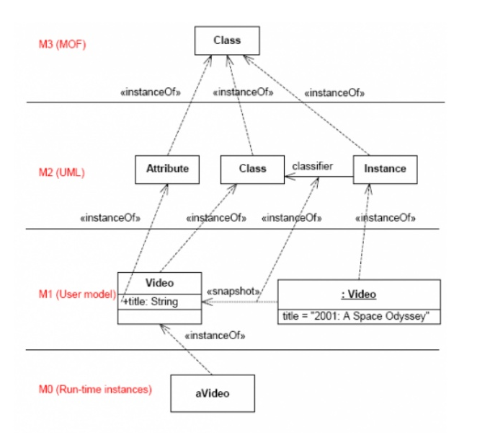
Az UML metamodel-architektúrája

Slide 11
Diagramok
Lehetővé teszi grafikus jelölésmódok modellezését és cseréjét, speciálisan gráf jellegű diagramokét, melyeket például az UML, a SysML és a BPMN használ, ahol a jelölésmód a MOF-fal definiált absztrakt szintaxishoz kötődik. (Jeszenszky, 2018)

Slide 12
UML diagramok
A diagramoknak két fő típusa van:
Szerkezeti diagramok: statikus viselkedést, állapotot ír le
Viselkedési diagramok: egy rendszeren belüli dinamikus viselkedését írják, együttműködést, tevékenységeket, állapotváltozásokat.
A rendszer dinamikus viselkedése a rendszerben történő időbeli változások sorozataként írható le.
A fenti felosztás nem zárja ki a különböző fajta diagramtípusok keverését.

Slide 13
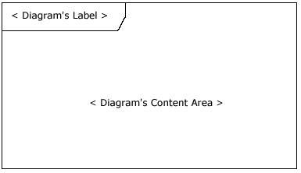
UML diagram
“Üres diagram”

Slide 14
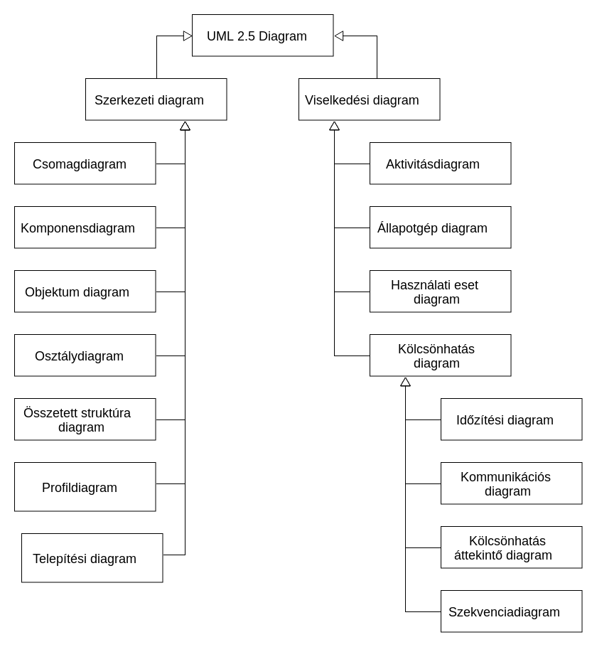
UML diagramok

Slide 15
UML diagramok
Szerkezeti diagramok (structure diagrams):
  Csomagdiagram (package diagram)
  Profil diagram (profile diagram)
  Telepítési diagram (deployment diagram)
  Komponensdiagram (component diagram)
  Objektum diagram (object diagram)
  Osztálydiagram (class diagram)
  Összetett struktúra diagram (composite structure diagram)

Slide 16
UML diagramok
Viselkedési diagramok (behavior diagrams):
  Állapotgép diagram (state machine diagram)
  Használati eset diagram (use case diagram)
  Aktivitás diagram (activity diagram)
  Kölcsönhatás diagram (interaction diagram):
    Kölcsönhatás áttekintő diagram (interaction overview diagram)
    Szekvenciadiagram (sequence diagram)
    Időzítési diagram (timing diagram)
    Kommunikációs diagram (communication diagram)

Slide 17
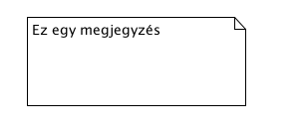
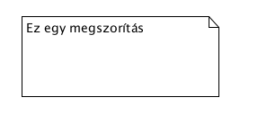
Általános grafikus jelölő elemek
Megjegyzés (Comment)
  “Szamárfüles téglalap”
Megszorítás (Constraint)
  “Szamárfüles téglalap”, mely tetszőleges nyelvet vagy OCL-t használ.
  (Pl.: Az ember életkora nem lehet negatív.
  Ennek OCL megfelelője:
  context Person inv: self.age >= 0)

Slide 18
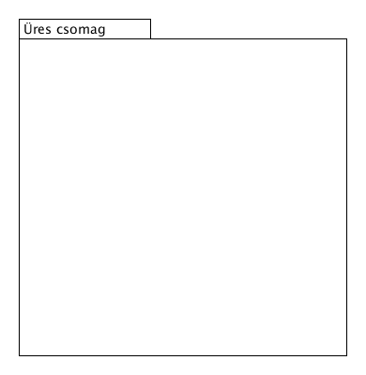
Általános grafikus jelölő elemek
Csomag
  Modell elemek csoportosítására szolgál
Sztereotípia
  Egy vagy több metaosztály kiterjesztését definiálja, lehetővé teszi platform- vagy területspecifikus terminológia vagy jelölésmód használatát a kiterjesztett metaosztályhoz használt helyett, vagy annak kiegészítéseként. A sztereotípiát alkalmazásakor a modellelem neve fölött vagy előtt kell megadni. (Jeszenszky, 2018)
  Jelölése: << >>

Slide 19
Osztálydiagramok
A modellben szereplő osztályok és az osztályok között kölcsönhatások leírását szolgáló eszköz
Statikus
Három típusát különítünk el:
  elemzési osztálydiagram:
    a szakterület felépítését reprezentálja
  tervezési osztálydiagram:
    a megvalósítás jövőbeli részletei is megjelennek a modellben
  megvalósítási osztálydiagram:
    már egy valós implementációs nyelv osztály fogalmával ekvivalens modell

Slide 20
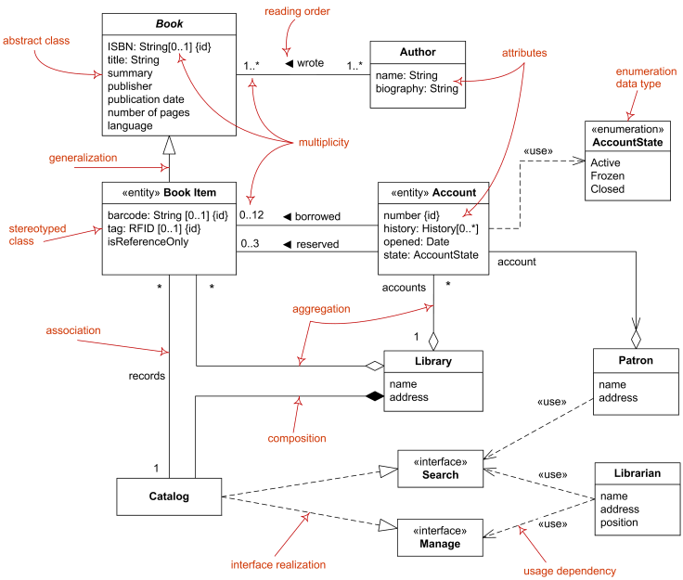
Osztálydiagram

Slide 21
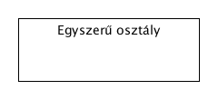
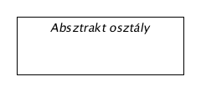
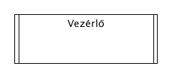
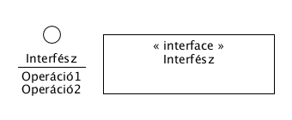
Osztályok jelölései
Osztály (Class)
Absztrakt osztály (Abstract class)
  olyan osztály amely nem példányosítható
Aktív osztály (Active Class)
  olyan osztály, mely önmagában is aktív (nem külső esemény hatására)
Interfész

Slide 22





Osztályok jelölései
Irányított kapcsolatok
  Kompozíció (Composition)
  Aggregáció (Aggregation)
Irányítatlan kapcsolatok
  Generalizáció (Generalization)
  Implementáció (Implementation)
  Realizáció (Realization)

Slide 23
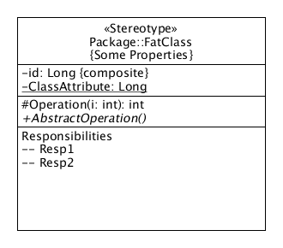
Osztályok jelölései
Láthatóság
  + (nyilvános)
  - (privát)
  # (védett)
  ~ (csomagszintű)

Slide 24
Aktivitás diagram
folyamatok, üzleti folyamatok modellezése
a rendszer “belső logikájának” reprezentációja
Megmutatják
  milyen elemi tevékenységekből épül fel egy komplex üzleti folyamat
  mi hajtható végre párhuzamosan
  léteznek-e alternatív útvonalak az üzleti folyamatgráfjában
A tevékenységdiagramok sok hasonlóságot mutatnak a strukturált rendszerfejlesztés talán legismertebb technikájával, az adatfolyam ábrákkal.

Slide 25
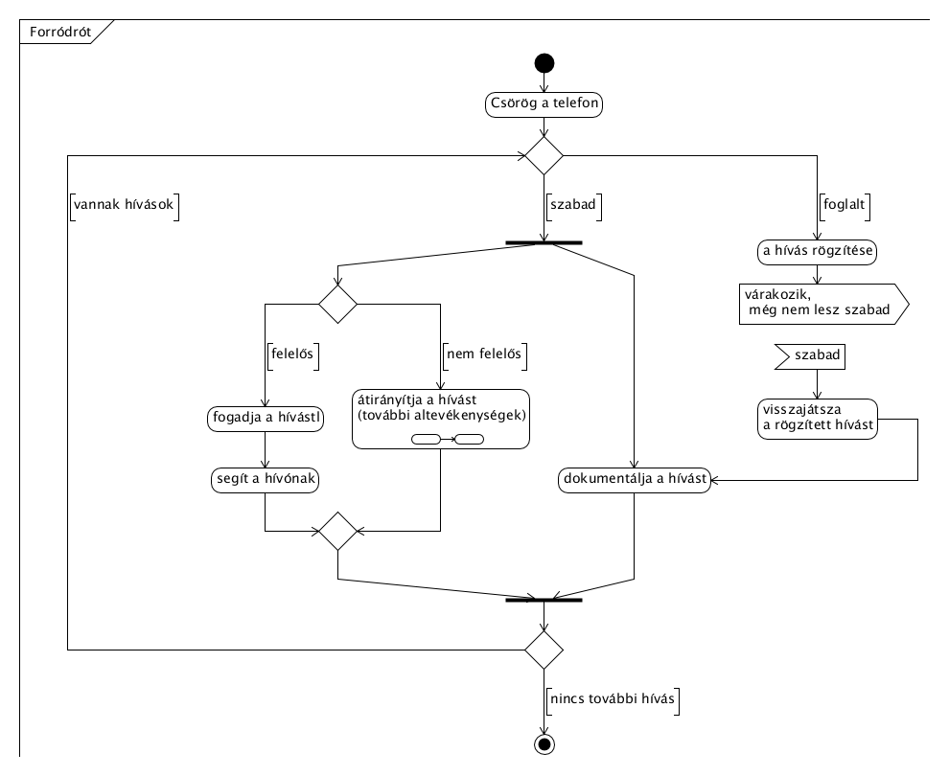
Aktivitás diagram

Slide 26



Aktivitás diagram
Tevékenység (Action)
Beérkezési esemény (Accept Signal Action)
Küldési esemény (Send Signal Action)
Esetválasztó csomópont (Conditional Node)
Ciklusszervező csomópont (Loop Node)

Slide 27
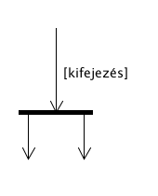
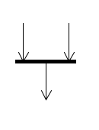
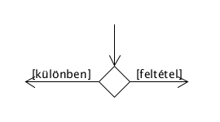
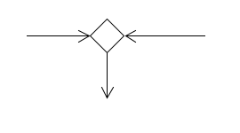

Aktivitás diagram
Tevékenység él (Contol Flow)
Elágaztató csomópont (Fork Node)
Szinkronizációs csomópont (Join Node)
Esetválasztó csomópont (Decision Node)
Egyesítő csomópont (Merge Node)
Folyamvég (Flow Final)
Kezdő állapot (Initial State)
Végállapot (Final State)

Slide 28
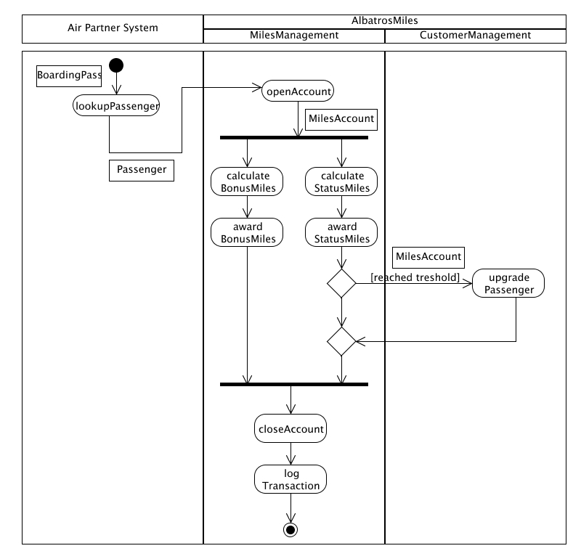

Slide 29
Használati eset diagram
Azonosítja a rendszerrel interakcióba lépő szereplőket.
Azonosítja a rendszerben interaktáló osztályokat, és azok kapcsolatát és kölcsönhatásait:
  Valós képet ad a rendszer működéséről, arról, hogy a rendszer használói hogyan használják a rendszert.
  Segítségével meghatározhatók a rendszerek “határai”
  A rendszerhasználói mindig kívül esenek a rendszeren
A követelményfeltárás hatékony eszköze. (Ha nem a leghatékonyabb.)

Slide 30
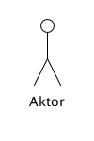

Használati eset diagram
Cselekvő / aktor (actor)
Használati eset (use case)

Slide 31
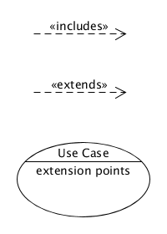
Használati eset diagram
Magábafoglalás (Includes)
Kiterjesztés (Extends)
Kiterjesztési pont (Extension point)

Slide 32
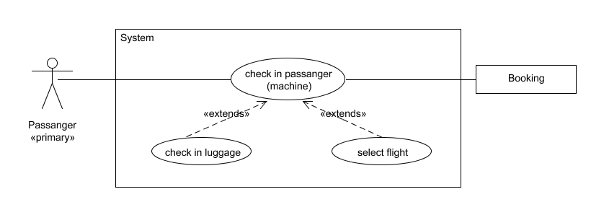
Használati eset diagram

Slide 33
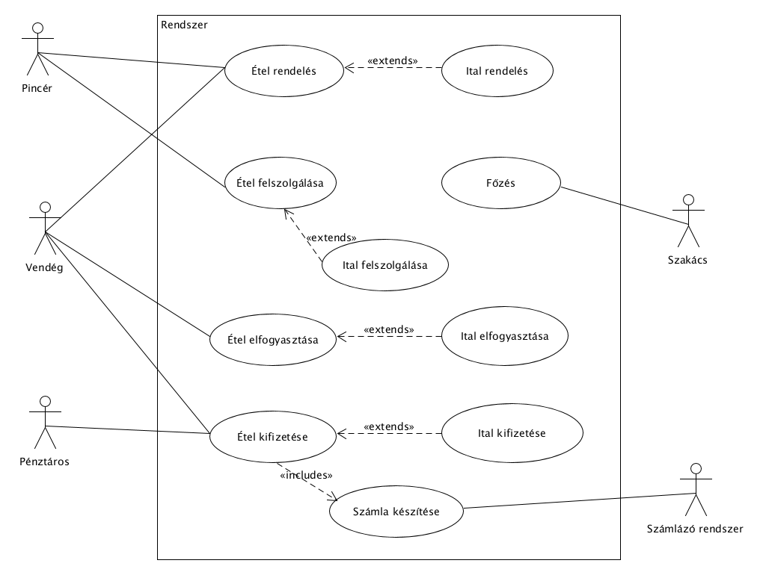

Slide 34
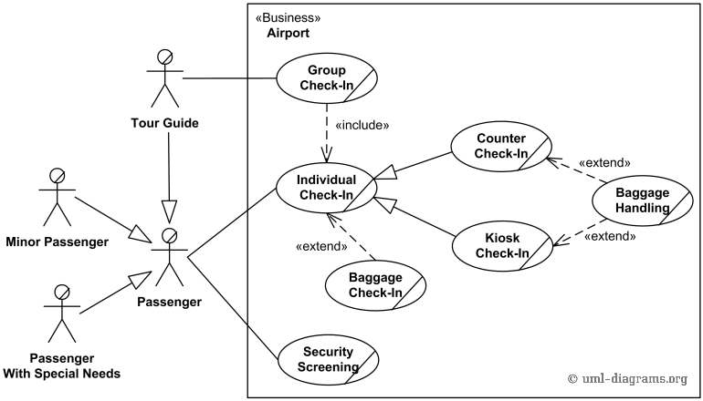
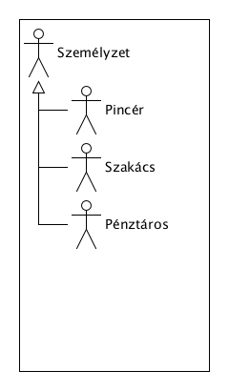

Slide 35
Állapotgép diagram
Az állapotgép diagram egy osztály objektumainak az életciklusuk alatt felvehető lehetséges állapotait és az állapotok közötti lehetséges átmeneteket ábrázolja.
Az állapotgép diagram esetén absztrakt állapotokkal foglalkozunk.
Az objektum orientált szemlélet szerint egy objektum állapotát az attribútumainak a pillanatnyi értékhalmaza határozza meg. → Konkrét állapot
A modellezés során egy bizonyos szempontból a konkrét állapotok meghatározott halmazai egyenértékűnek tekinthetők, egy állapot jelleget határoznak meg.

Slide 36
Állapotgép diagram
Ezt absztrakt állapotnak nevezzük. Például egy hallgatónak abból a szempontból, hogy teljesítette-e a tárgyat, két absztrakt állapota lehet:
  teljesítette: aláírása és legalább elégséges vizsgajegye van (ez négy lehetséges konkrét állapotot fog össze),
  nem teljesítette: nincs aláírása, vagy van aláírása, de nincs vizsgajegye, vagy elégtelen vizsgajegye van (ami három lehetséges konkrét állapot).
Ez a két absztrakt állapot elegendő ahhoz, hogy eldönthessük, egy ráépülő tárgyat felvehet-e. (Bár természetesen más szempontból nem lényegtelen, hogy a vizsgajegye elégséges vagy jeles.)
Másik példa: „Hétvége vagy hétköznap van ma?”
  Hétköznap van, ez egy absztrakt, és 5 konkrét állapot
  Hétvége van, ez szintén egy absztrakt, de már csak 2 konkrét állapot

Slide 37
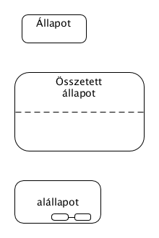
Állapotgép diagram
Állapot (State)
Összetett állapot (Composite State)
Alállapot (Submachine State)

Slide 38
Állapotgép diagram
Kezdő állapot (Initial pseudostate)
Ennek mindig léteznie kell
Végállapot (Final state)
Ennek mindig léteznie kell
Elágaztató csúcs (fork pseudostate)
Szinkronizációs csúcs (join pseudostate)
Szétválasztó csúcs (choice pseudostate)
Összefuttató csúcs (merge pseudostate)

Slide 39
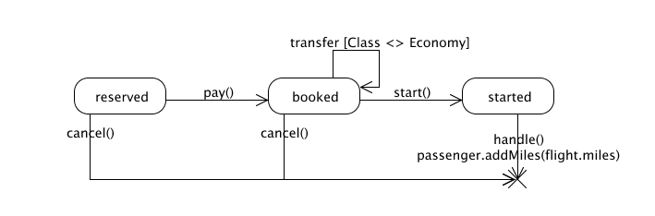
Állapotgép diagram

Slide 40
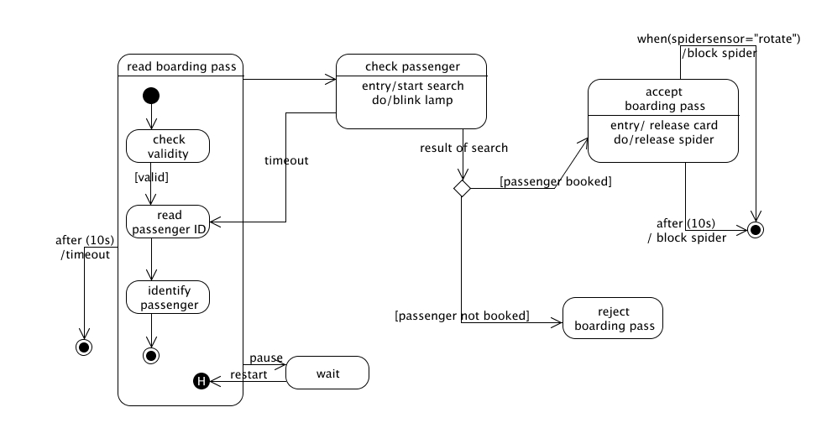
Állapotgép diagram

Slide 41
Szekvencia diagram
Feladata objektumok egymás közti üzenetváltásainak ábrázolása egy időtengely mentén elhelyezve.
Életvonal: a diagram függőleges tengelye

Slide 42
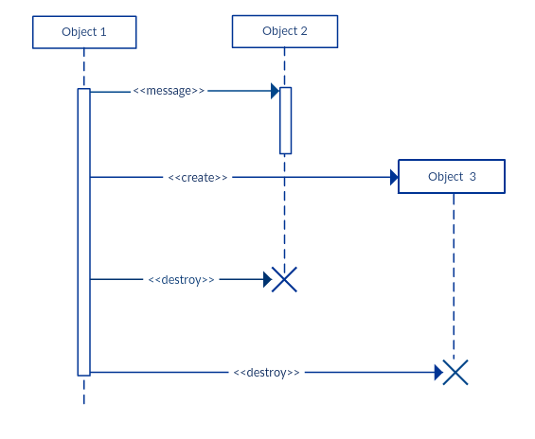

Slide 43
Csomagdiagram
A rendszer elemeinek logikai csoportokra való osztását és azok összefüggéseit ábrázolja.
A csomag, mint általános jelölés az UML a modell elemek csoportosítására használható, msás diagramoknál is használható.
  pl: use case inventory - használati eset leltár

Slide 44
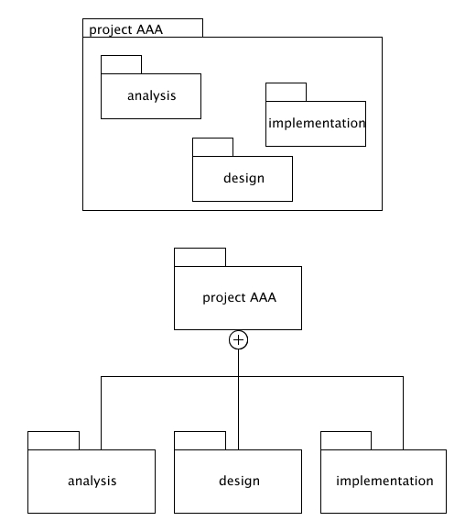
Csomagdiagram

Slide 45
Komponens diagram
A komponens az UML-ben egy olyan univerzális egység, amely valamilyen szolgáltatás halmazt képvisel, azokat egy egységbe zárja.
A szolgáltatásokat más komponensek interfészeken keresztül érhetik el.
Egy komponens kicserélhető egy másikkal, ha ugyanolyan interfésszel rendelkezik, és ugyanazokat a szolgáltatásokat nyújtja.

Slide 46
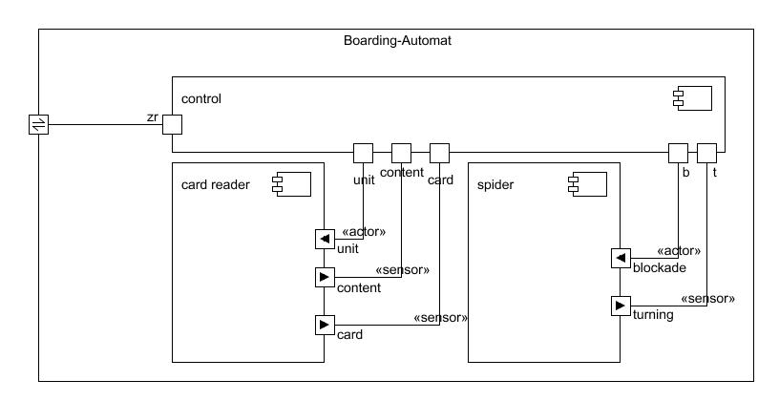
Komponens diagram

Slide 47
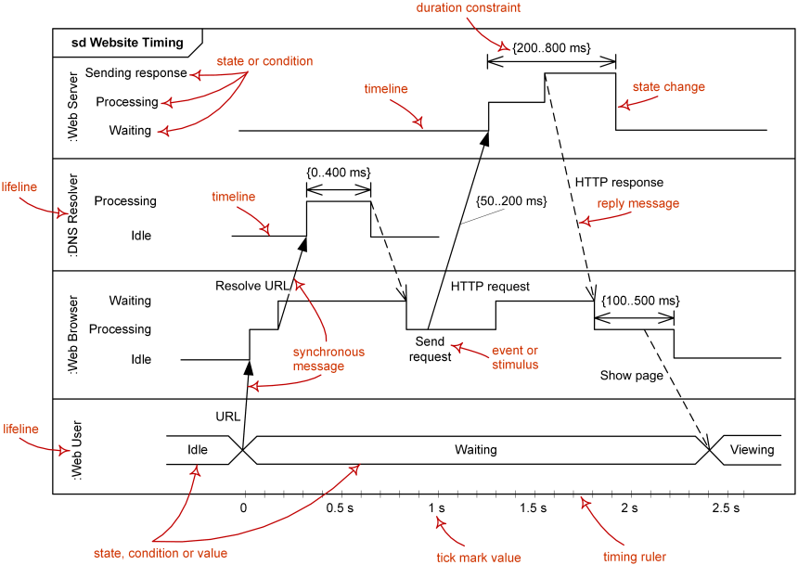
Időzítési diagram

Slide 48
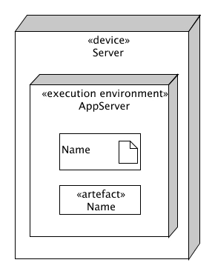
Telepítési diagram

Slide 49
Köszönöm a figyelmet!
Official Contacts:
Email: BALAZS_RADOCZ@epam.com

